Slide 1
Введение в физику рассеяния волн
Физические основы
динамической теории рассеяния
рентгеновских лучей

Slide 2
Иллюстрация однократного кинематического рассеяния на плоскостях кристаллической решетки
X-Ray
E₁
E₀

Slide 3
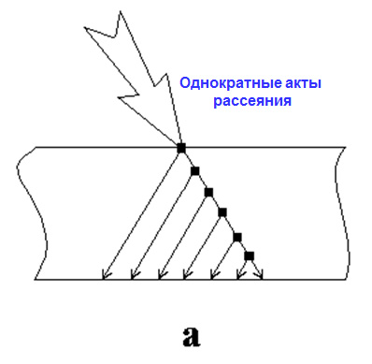
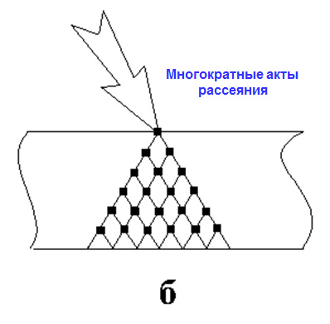
Два приближения в теории рассеяния – кинематическое и динамическое
(а) – кинематическое рассеяние;
(б) – динамическое рассеяние

Slide 4
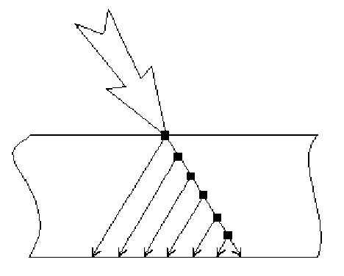
Кинематическое приближение (нулевое приближение теории рассеяния рентгеновских волн)
Учитываются только однократные
акты рассеяния
Доля энергии рассеянной на отдельных электронах составляет величину ~10⁻²⁴
Интенсивность рассеянная на кристаллической решетке с базисом

Slide 5
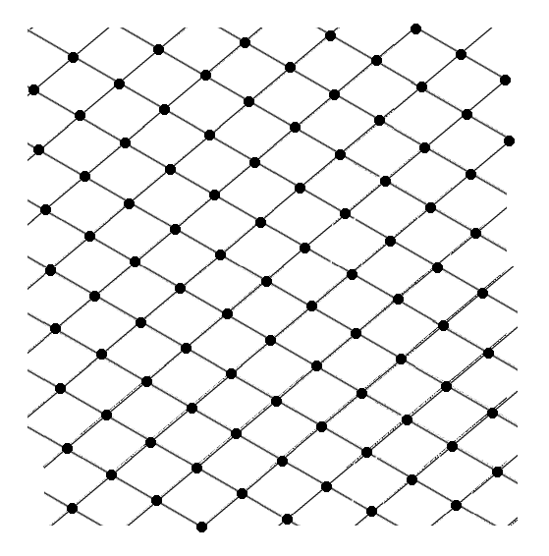
Геометрическая интерпретация условий Лауэ.
Схема Эвальда
Уравнение Лауэ в векторной форме
1/λ
P
Что означает это векторное равенство?
Κ_{Η}
K₀
2θ
Q(hkl)
K_{H}
Η
2θ
Ο(000)
K₀
H

Slide 6
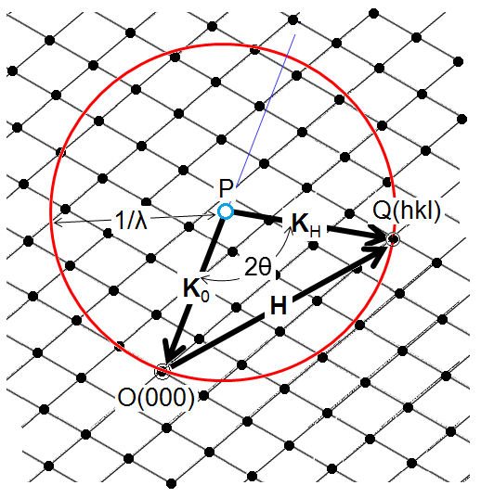
Геометрическая интерпретация условий Лауэ.
Схема Эвальда
Уравнение Лауэ в векторной форме
Что означает это векторное равенство?
K_{H}
2θ
K₀
H

Slide 7
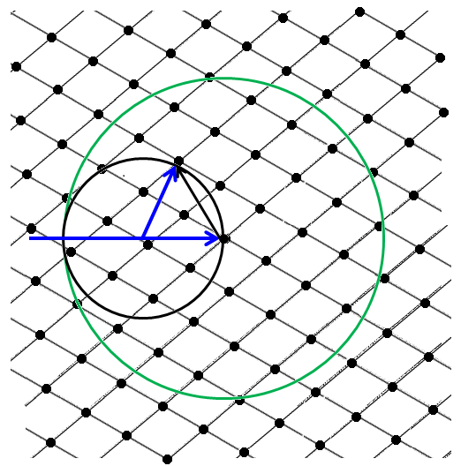
Сфера Эвальда
H
K
O
K₀
Сфера ограничения

Slide 8


Интенсивность дифракционных линий
для сложной решетки с учетом тепловых колебаний
- Функция Лауэ
Структурная
амплитуда
Температурный фактор или
фактор Дебая-Валлера

Slide 9
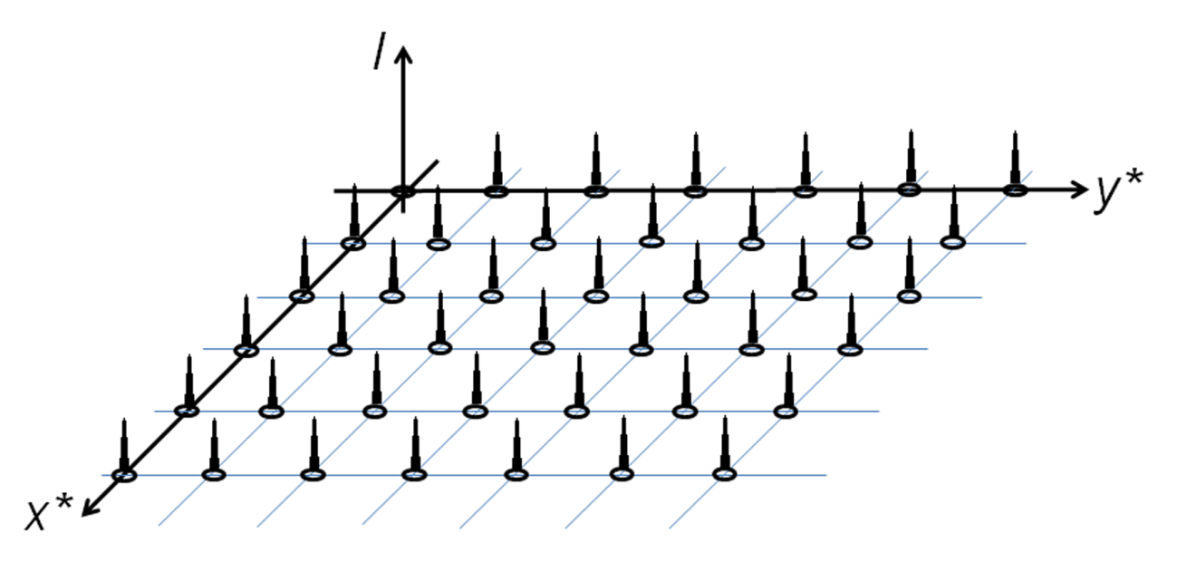
Если кристаллическая решетка примитивная и состоит из одинаковых рассеивающих атомов, все рефлексы будут иметь одинаковую интенсивность I~N⁶ (N – число рассеивающих частиц)
Ниже приведен пример дифракционной картины двухмерной (плоской) решетки в обратном пространстве

Slide 10
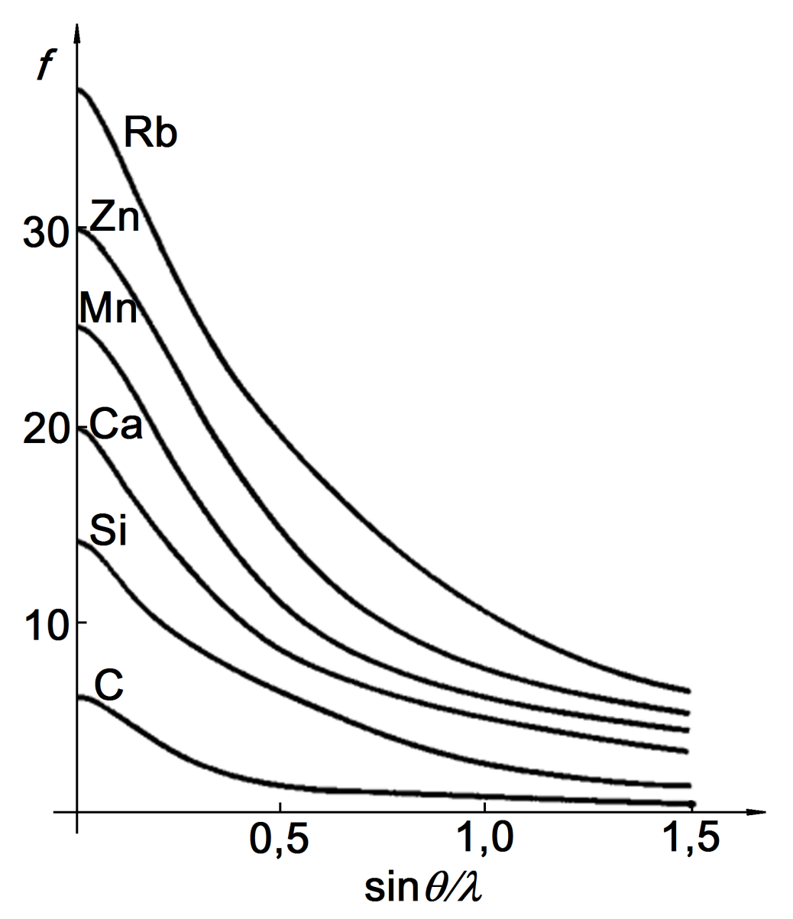
Атомный фактор рассеяния

Slide 11
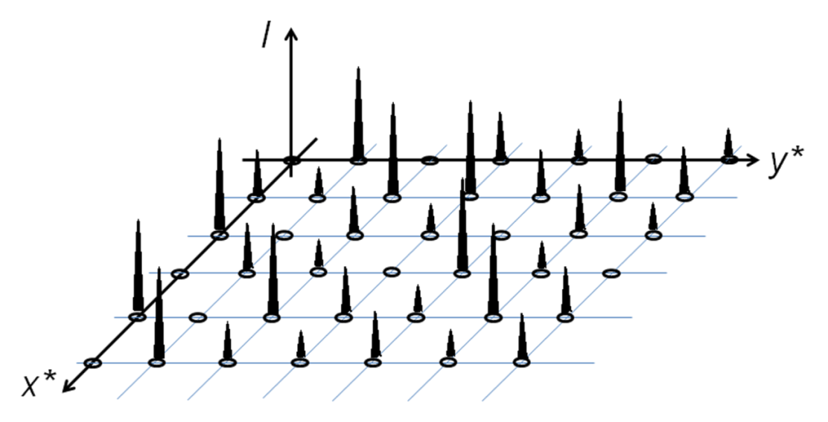
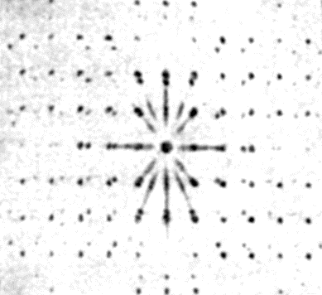
Если кристаллическая решетка сложная (в элементарной ячейке несколько атомов, имеется базис) интенсивности рефлексов будут разные и будут убывать с увеличением расстояния от оси первичного пучка излучения.
Интенсивности рефлексов дифракционной картины будут регулироваться величиной квадрата структурной амплитуды, причем некоторые рефлексы могут иметь нулевую амплитуду согласно правил погасания для данного базиса
f_{m} – атомный фактор рассеяния

Slide 12
Основы динамического рассеяния рентгеновских волн

Slide 13
В физике рассеяния волн рассматриваются
два приближения рассеяния –
- кинематическое и динамическое
(а) – кинематическое рассеяние;
(б) – динамическое рассеяние

Slide 14
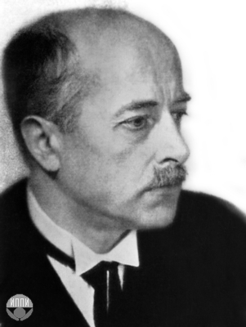
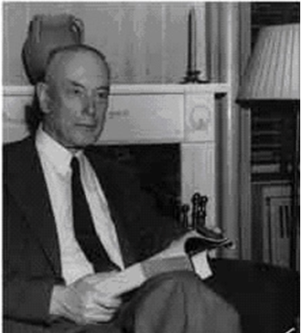
Пол Питер Эвальд (1888-1985) и Макс Лауэ (1879 –1960) являются создателями современной кинематической и динамической теорий рассеяния рентгеновских лучей.
В 1978 году за выдающиеся достижения в теоретической физике П.П.Эвальд получил медаль имени Макса Планка Немецкого физического общества старейшего физического общества
в Европе и в мире.
В 1914 г. фон Лауэ стал лауреатом Нобелевской премии по физике «за открытие дифракции рентгеновских лучей на кристаллах».

Slide 15
Рассмотрим более подробно
к чему приводит учет многократных актов взаимодействия.
Это следующее приближение
в физике рассеяния волн

Slide 16
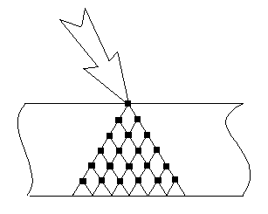
Динамическое рассеяние
Происходят многократные акты рассеяния. В рассеянии участвуют как первичная падающая волна, так и вторичные волны. В результате каждого акта рассеяния рожаются проходящая и дифрагированные волны. Все распространяющиеся волны когерентны и следовательно образуют два новых волновых поля – поле проходящей волны и поле дифрагированной волны
В треугольнике рассеяния
образуется самосогласованное электромагнитное поле.
Это поле описывается уравнениями Максвелла.

Slide 17
Иллюстрация многократного динамического рассеяния
на плоскостях кристаллической решетки
X-Ray
1
2
3
4
5
6
7
E₁
E₀

Slide 18
РАСПРОСТРАНЕНИЕ электромагнитного ПОЛя
В СОВЕРШЕННОМ КРИСТАЛЛЕ ОПИСЫВАЕТСЯ УРАВНЕНИЯМИ МАКСВЕЛЛА
Уравнения Максвелла
описывающие поведение электромагнитного
волнового поля в среде
Свойства электромагнитных полей в среде

Slide 19
Уравнения
Максвелла
неоднородное волновое уравнение
электромагнитного поля в непрерывной среде

Slide 20
Существуют два подхода
в решении такой задачи
Волновое уравнение
Уравнения С. Такаги (1969)
Система дисперсионных уравнений
П.Эвальд, М. Лауэ (1926-1931)

Slide 21
Рассмотрим два гипотетических случая
1. На сферу Эвальда попадает один узел обратной решетки О(000) – дифракции нет
2. На сферу Эвальда попадает
два узла обратной решетки O(000) и Q(hkl).
Следовательно возникает дифракция
с волновым ветором H(hkl).

Slide 22
Дисперсионная поверхность
Сфера
Эвальда
1. Пусть на сферу Эвальда попадает только один узел обратной решетки, например узел O(000)
(т.е. дифракции нет!!!)
M
следовательно конец
вектора K₀ (точка М,) может перемещаться по красной сфере радиуса K₀
вокруг точки О(000)
K₀
O
Эта сфера носит название «дисперсионная поверхность»
Дисперсионная
поверхность

Slide 23
2. Двухволновая дифракция.
На поверхность сферы Эвальда попадают только два узла обратной решетки - нулевой узел и узел H(hkl)

Slide 24
В случае возникновения дифракции на сферу Эвальда попадают два уза!!! (узел O и Q, например, в случае двухволновой дифракции)
Следовательно точка М, чтобы сформировать отраженный пучок, должна одновременно перемещаться по двум сферическим поверхностям T₀ и T_{Q},
что невозможно!!!
M
K₀
K_{H}
O
Q
Следовательно должно нарушаться условие дифракции
T₀
T_{Q}

Slide 25
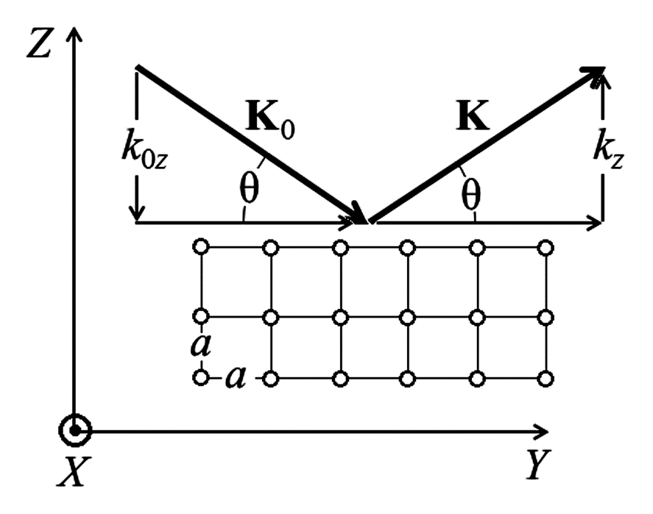
Особенности распространения волн в периодической структуре кристалла
Нормальные к отражающим плоскостям составляющие волновых векторов падающей и дифрагированной волн направлены в противоположные стороны.
Это означает, что в точном положении Брэгга бегущей волны в кристалле нет. Есть только стоячая волна!!!
Где-то мы уже встречались с такой ситуацией. Например электронные волны де-Бройля в кристалле (в периодической структуре)!!!!

Slide 26
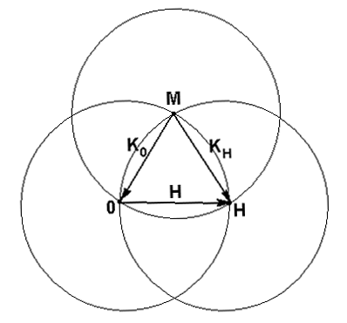
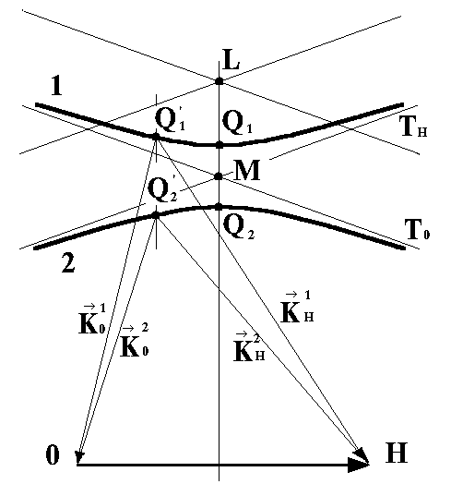
Геометрическая интерпретация двухволнового приближения в динамической теории дифракции
Связь волновых полей проходящей и дифрагированной волн приводит к изменению величин волновых векторов K₀ и K_{H}. Эти изменения невелики и составляют величину порядка 10⁻⁶. Однако даже такие небольшие изменения волновых векторов приводят к очень серьезным последствиям. Дисперсионная поверхность в области Береговского отражения расщепляется и становится двулистной. В результате в кристалле распространяются две проходящие и две дифрагированные волны.
увеличение
R=1/λ
T₀
T_{H}
λ~10⁻¹⁰м
Это дисперсионная поверхность

Slide 27
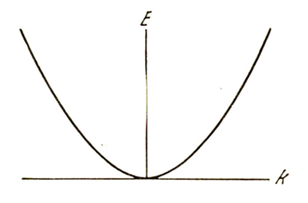
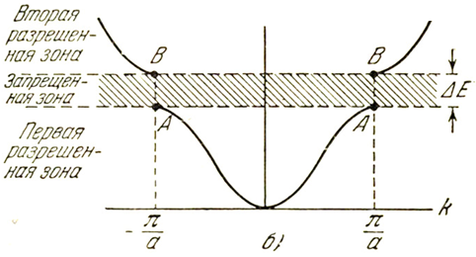
Энергия электронов в параболической потенциальной яме
Энергия электронов в периодическом поле кристаллической решетки

Slide 28
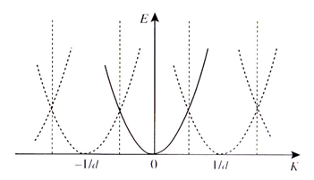
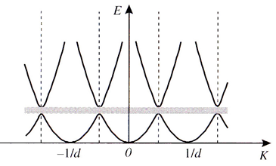
Зависимость энергии электронов от волнового вектора в параболической потенциальной яме
энергия электронов в одномерной периодической среде, с периодом d и бесконечно малым потенциалом взаимодействия
энергия электронов в случае потенциала взаимодействия отличного от нуля, для электронов появляются запрещенные зоны энергии

Slide 30
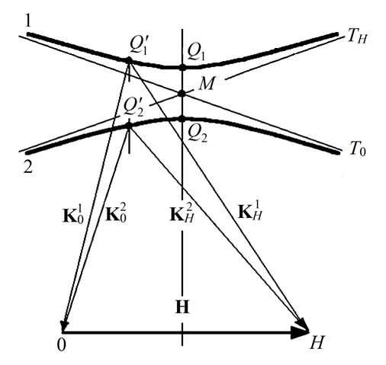
Происходит расщепление
дисперсионной поверхности
в точном Брэгге
k~10⁻⁸см
Δk~10⁻³см⁻¹

Slide 31
ДВУХВОЛНОВОЕ ПРИБЛИЖЕНИЕ В
СОВЕРШЕННОМ КРИСТАЛЛЕ
В общем случае рентгеновское волновое поле в кристалле описывается неоднородным волновым уравнением
В двух волновом случае когда на поверхность сферы Эвальда попадает два узла обратной решетки (двух волновой случай)
решение следует искать в виде
В результате довольно громоздких преобразований можно найти связь между амплитудами волновых полей D₁ и D₂ и волновыми векторами K₀ и K₁
Здесь поляризационный множитель C=1 для компонент волнового поля, поляризованных перпендикулярно к плоскости рассеяния (σ−поляризация), и C=cos2θ для компонент, поляризованных в этой плоскости (π−поляризация), θ=0,5K₀ˆK - брегговский угол.

Slide 32

Эти два алгебраических уравнения и определяют форму дисперсионной поверхности в двух волновом случае
При малых поворотах кристалла вблизи точного Брегга (внутри области дифракции) рабочая точка M вырождается в две связанные точки Q₁ и Q₂ перемещающиеся по двум листам 1 и 2 дисперсионной поверхности
Область дифракции (где еще существуют два листа 1 и 2 дисперсионной поверхности) очень мала и составляет всего несколько угловых секунд. Именно в этой области возникают две проходящих K₀¹, K₀² и две отраженных волны K_{H}¹, K_{H}²

Slide 33
ВАЖНЕЙШИЕ СЛЕДСТВИЯ
ДИНАМИЧЕСКОЙ ТЕОРИИ РАССЕЯНИЯ
Маятниковый эффект;
2. Эффект аномального прохождения рентгеновских волн (эффект Бормана)

Slide 34
1. Маятниковый эффект
В двух волновом случае вблизи точного брегговского отражения дисперсионная поверхность становится двухлистной, т.е. в кристалле будут существовать четыре волны, две проходящих и две дифрагированных с очень близкими по величине волновыми векторами
k~10⁻⁸см
Δk~10⁻³см⁻¹
При сложении двух таких волн суммарное волновое поле должно осциллировать по глубине кристалла за счет перекачки энергии между двумя проходящими и двумя дифрагированными волнами.
Длина на которой будет осуществляться перекачка энергии определяется соотношением
и носит название экстинкционной длины

Slide 35
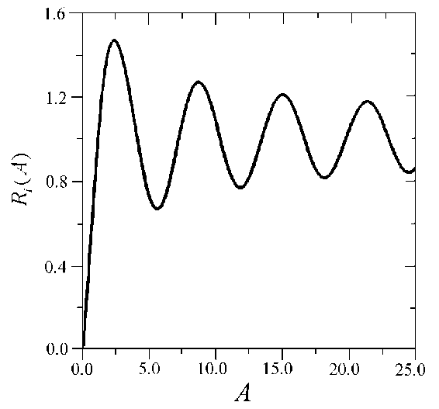
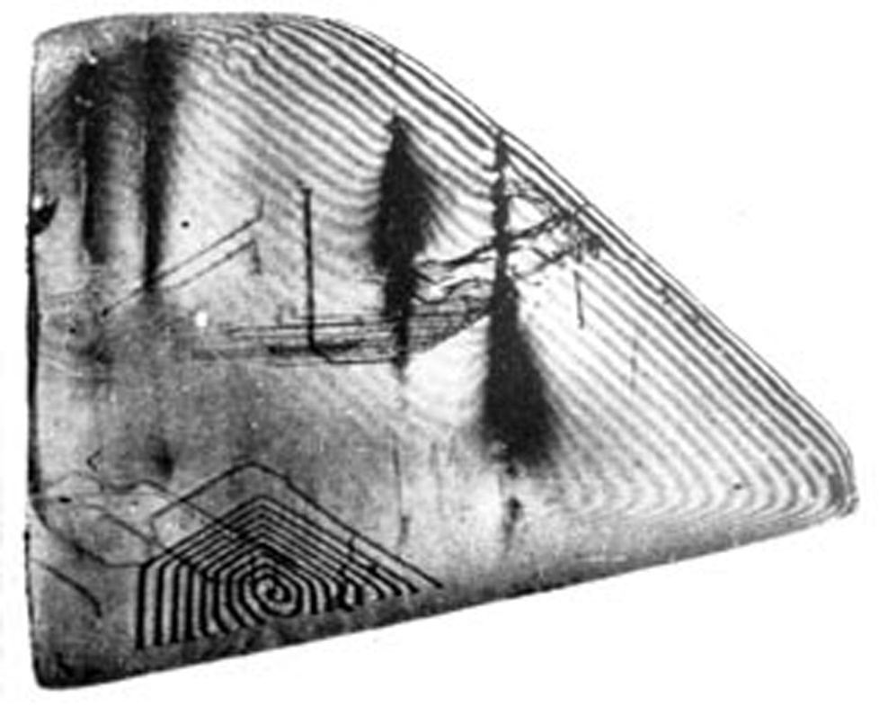
Экспериментальное наблюдение маятникого эффекта
Осциллирующий характер зависимости R_{i}(A) интегрального коэффициента отражения
от толщины кристалла.

Slide 36
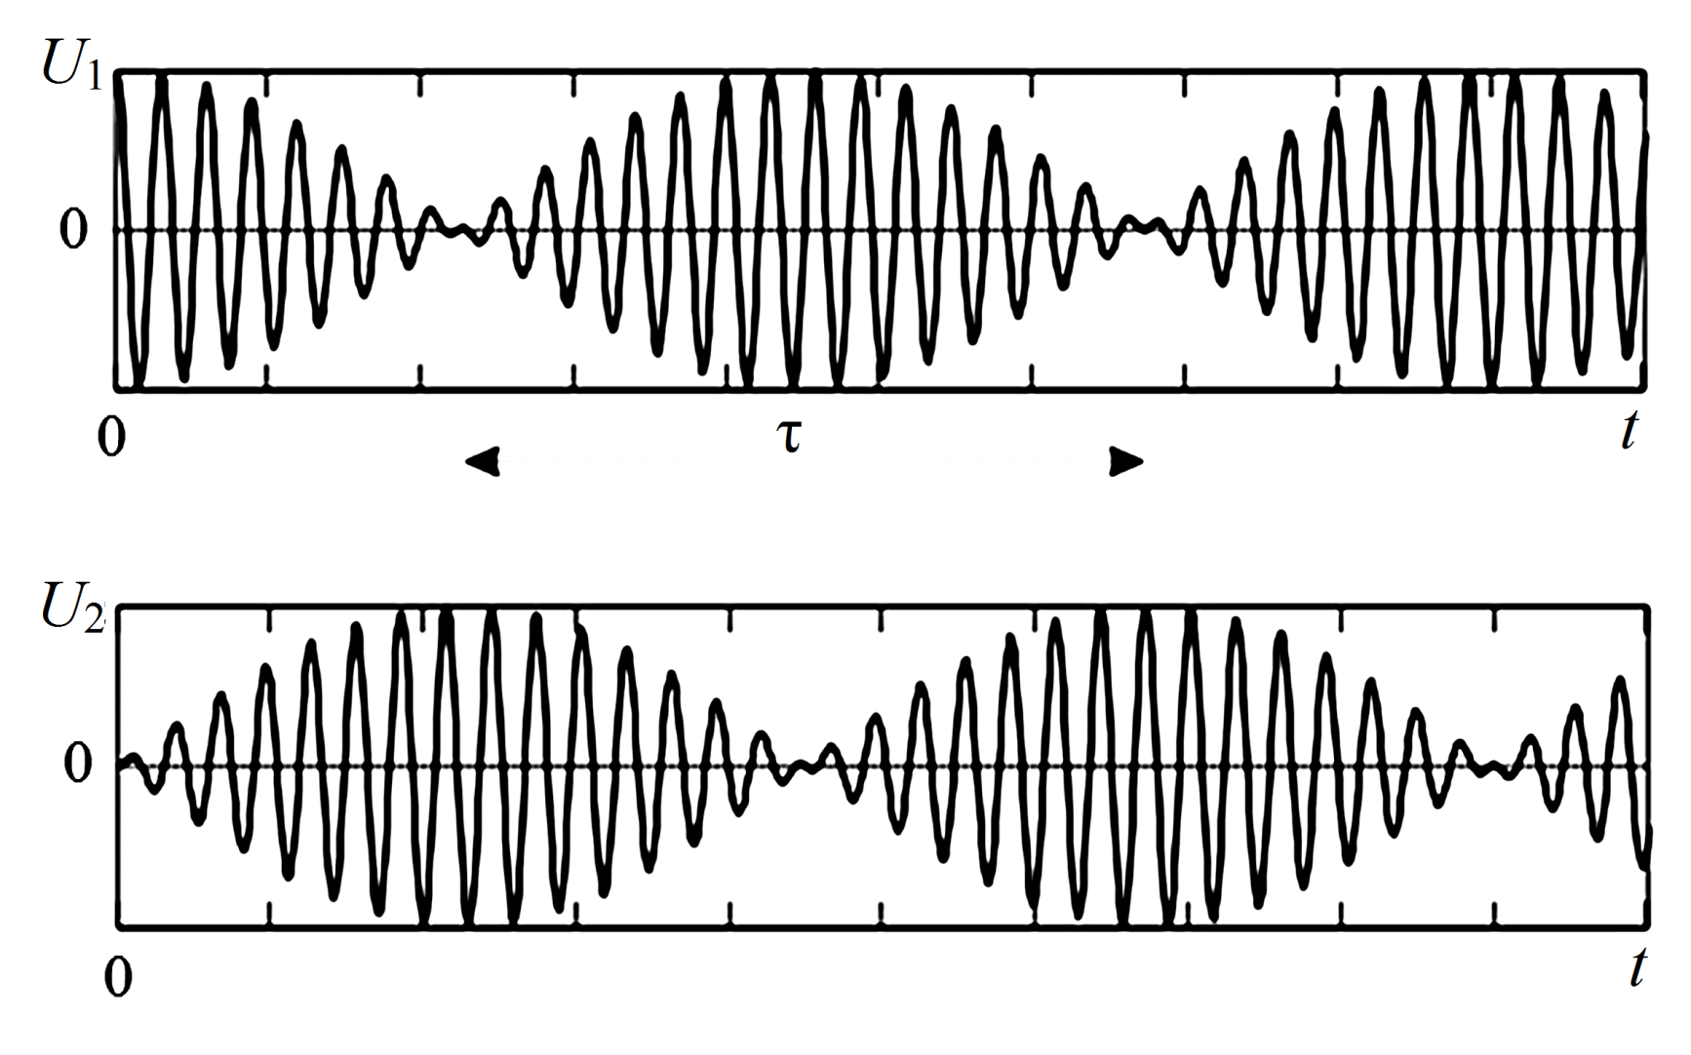
Маятниковый эффект распространения волнового поля в кристаллической решетке

Slide 37
Разобраться в физике этих явлений удобнее всего на связанных математических маятниках
Связанные маятники

Slide 38
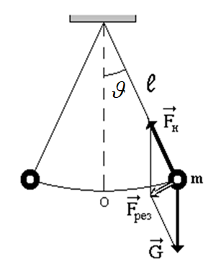
Математический маятник

Slide 39
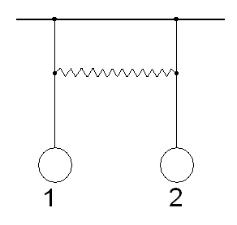
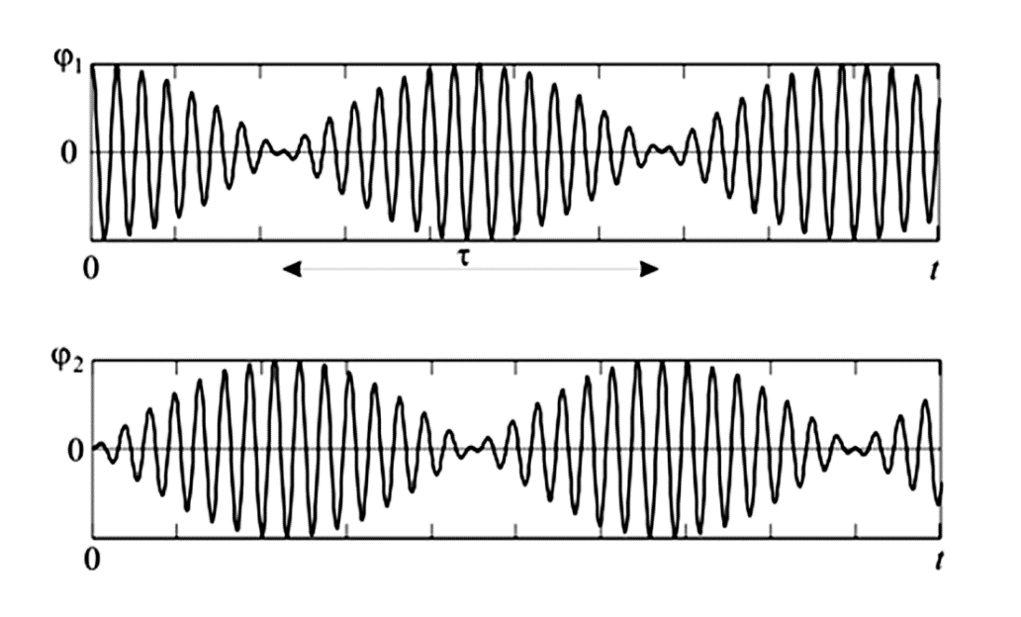
Физические АНАЛОГИИ
1. Колебания двух связанных маятников
Энергия колебаний будет перетекать от маятника 1 к маятнику 2 и обратно.
Это явление носит название
маятникого эффекта

Slide 40
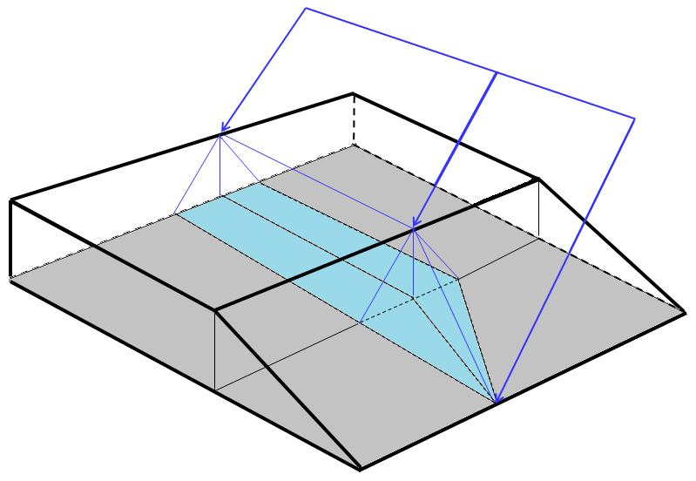
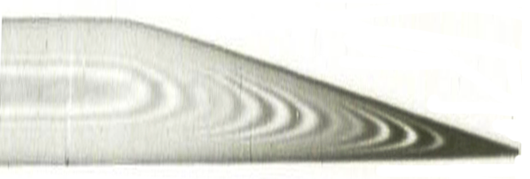
Схема образования треугольника рассеяния на клиновидном кристалле.
Синими стрелками показано направление рентгеновского луча.
Области биений
Экспериментальная секционная топограмма сформированная
в основании треугольника рассеяния.
Наблюдаются гиперболические экстинкционные полосы.
Хорошо видны биения (отмечены стрелками), обусловленные присутствием двух поляризаций (излучение AgK_{a}, отражение 220)
Hattorio H., Kato N., J. Phys.Soc.Jap. (1966), 21, 1772-1777

Slide 41
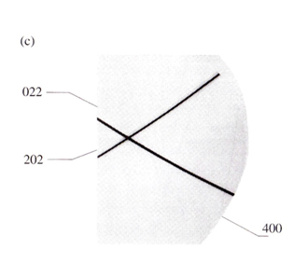
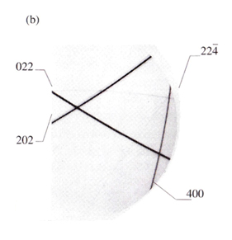
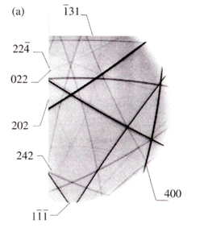
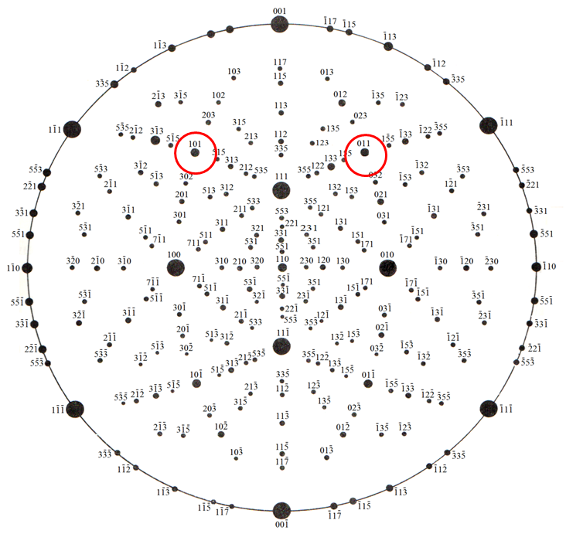
2) Эффект аномального прохождения рентгеновских лучей -
эффект Бормана
t=1.2 mm; μ0t=42
t=0.5 mm; μ0t=17.5
t=0,23 mm; μ0t=8
Рентгеновские топограммы кристалла Ge полученные на излучении CuKα с фильтром Ni, отражение (220) (μ0 – нормальный коэффициент поглощения)
Экспериментально этот эффект
был обнаружен Борманом в 1941 году

Slide 43
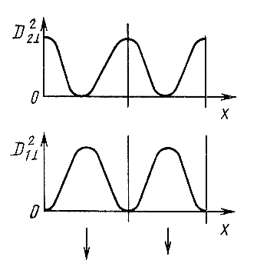
Физическая интерпретация эффекта Бормана
Распределение интенсивности волнового поля вдоль оси х, перпендикулярной отражающим плоскостям для отражения (220) Ge (симметричный случай Лауэ); сплошные вертикальные линии — следы плоскостей (220), проходящих через центры атомов; стрелками показано направление течения энергии

Slide 44
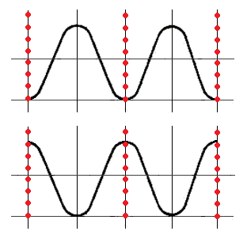
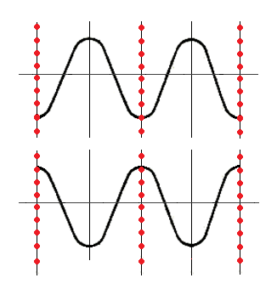

Slide 45
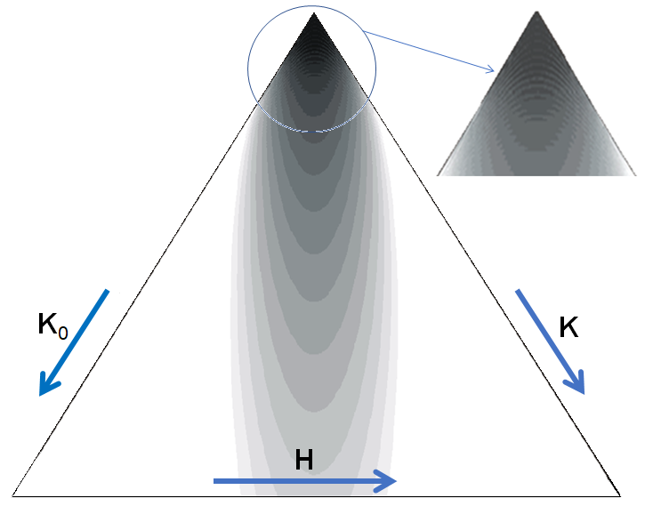
Численное моделирование волнового поля в треугольнике рассеяния. В вершине треугольника видны осцилляции поля (распространяются две волны – нормальная и аномальная), нормальная волна затухает с глубиной, остается только аномальная (Бормановская волна) и осцилляции исчезают.
Моделирование выполнено путем решения уравнений Такаги-Топена

Slide 46
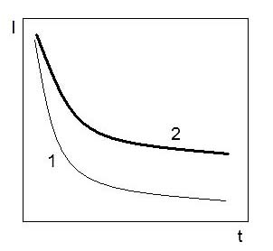
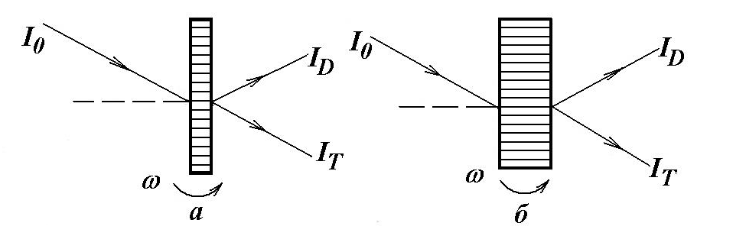

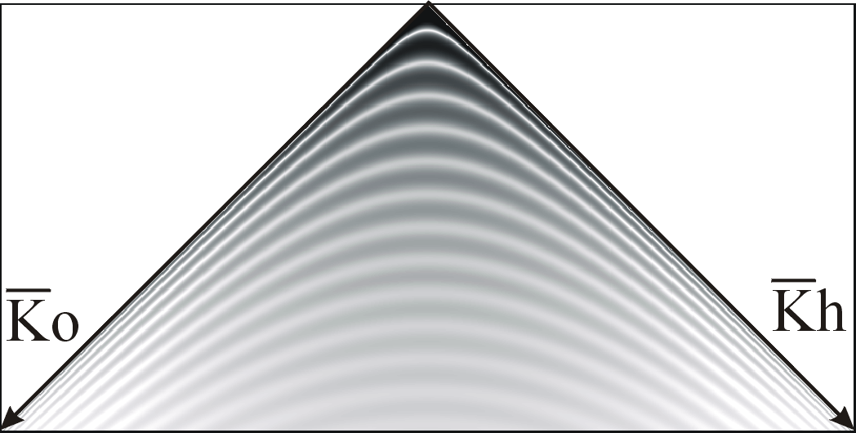
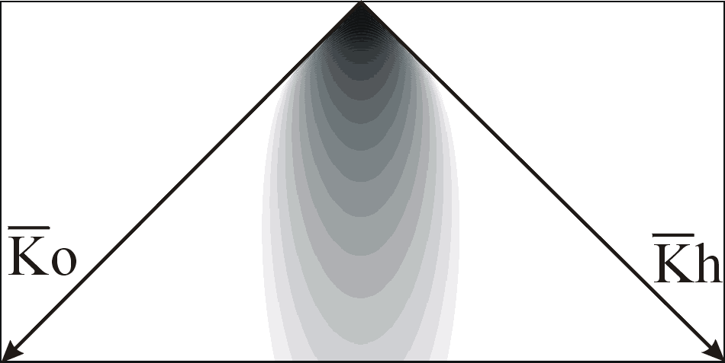
μt<1
μt>>1

Slide 47
Уравнения Такаги- Топена

Slide 48
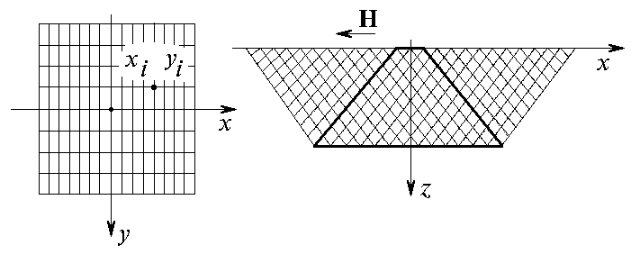

Slide 50
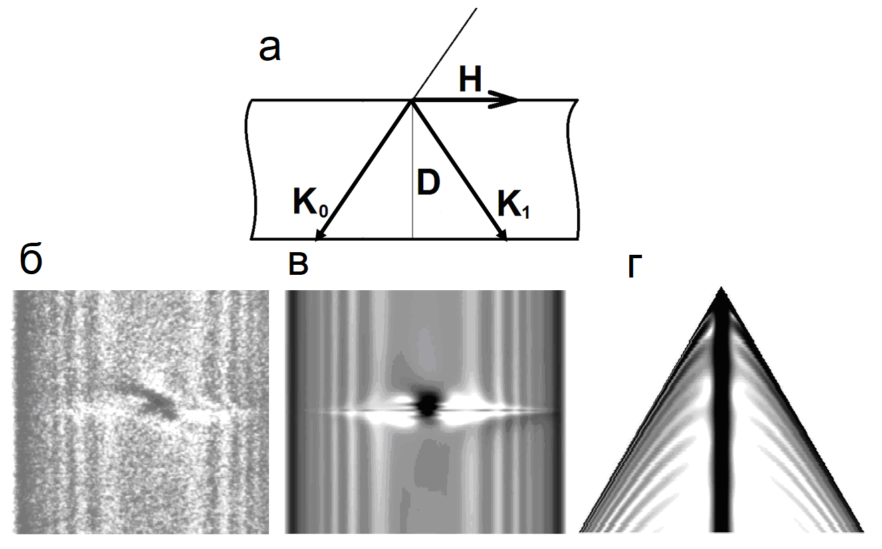
Схема эксперимента (а), экспериментальная секционная топограмма кристалла кремния с единичной дислокацией перпендикулярной поверхности кристалла (б), расчет топограммы (в) и волнового поля внутри треугольника рассеяния (г)

Slide 51
ПРИЛОЖЕНИЯ

Slide 52
Некоторые важные соотношения векторного анализа
произвольные вектора a и b
cкалярное произведение векторов
Если a┴b (ab)=0
векторное произведение
Если a‖b [ab]=0
смешанное произведение векторов

Slide 53
скалярное поле (скалярная функция) векторного аргумента
векторное поле (векторная функция) векторного аргумента
Градиент скалярного поля
Дивергенция векторного поля
Ротор или вихрь векторного поля
Ротор от градиента скалярного поля
всегда равен нулю

Slide 54
оператор Гамильтона (Гамильтониан)
оператор Лапласа (Лапласиан)
Гамильтониан от скалярного поля равен
градиенту скалярного поля
Скалярное произведение оператора
Гамильтона и векторного поля равно
дивергенции этого поля
Векторное произведение оператора Гамильтона
с векторным полем равно ротору этого поля
Дивергенция от ротора векторного поля
всегда равна нулю

Slide 55
общее выражение
волнового возмущения
плоская волна
сферическая волна
Однородное
волновое уравнение
Интенсивность волны

Slide 56
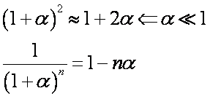
Формулы Эйлера

Slide 57
Основная литература
Дж.Каули, Физика дифракции, Москва, Мир, 1976, с.432
2. Authier A., Dynamical Theory of X-Ray Diffraction, Oxford: Science Publications, 734 P, (2001)
3. В.И.Иверонова, Г.П.Ревкевич, Теория рассеяния
ренгеновских лучей, Москва, МГУ, 1978, с.278
4. Р.Джеймс, Оптические принципы дифракции рентгеновских лучей, Москва, ИЛ, 1950, с.572
Дополнительная литература
1. Г.Пинскер, Рентгеновская кристаллооптика, Москва, Наука, 1982, с.390
2. В.Л.Инденбом, Ф.Н.Чуковский, Пробпема изображения в рентгеновской оптике, УФН, 107, 2, 2292265, (1972)
3. П.Хирш, А.Хови, Р.Николсон, Д.Пэшли, М.Уэлан Электронная микроскопия тонких кристаллов, Москва, МИР, 1968
4. Дифракционные и микроскопические методы в материаловедении, под редакцией С.Амелинкса, 1984, с.502 Москва, Металлургия, 1989, с.502

Slide 61
Уравнения Такаги - Тапена
Takagi S J.Phys.Soc.Japan 27 1239 (1969)
Taupen D Acta Cryst 23 25 (1967)

Slide 62
Разобраться в физике этих явлений удобнее всего на связанных математических маятниках

Slide 63
ВОЛНОВОЕ ПОЛЕ В КРИСТАЛЛАХ
С ИСКАЖЕНИЯМИ.
УРАВНЕНИЯ ТАКАГИ - ТОПЕНА

Slide 64
Волновое уравнение
Уравнения С. Такаги (1969)
Система дисперсионных уравнений
П.Эвальд, М. Лауэ (1926-1931)

Slide 65


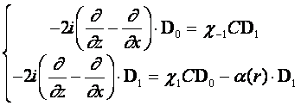
ВОЛНОВОЕ ПОЛЕ
В КРИСТАЛЛАХ С ИСКАЖЕНИЯМИ.
УРАВНЕНИЯ ТАКАГИ - ТОПЕНА
Характеристики среды в волновом уравнении можно учесть через функцию поляризуемости χ(r). Будем описывать искажения кристалла в виде некоторого поля смещения U(r), связанного с каким-либо дефектом, причем будем полагать, что искажения достаточно медленно меняются в пространстве, т.е. на расстояниях порядка экстинкционной длины, тогда вместо координаты r необходимо записать r-U(r), т.е.
Если искажения достаточно слабо меняются на расстоянии экстинкционной длины т.е. , то после достаточно громоздких преобразований уравнение для случая двухволнового рассеяния, когда на сферу Эвальда попадает только два узла обратной решетки, примет вид
функция, описывающая локальные разориентации решетки, связанные с упругим полем U(r) дефекта
Эти уравнения получили название уравнений Токаги-Топена (1969)

Slide 66
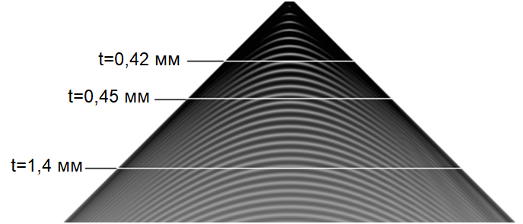
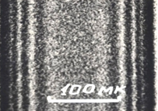
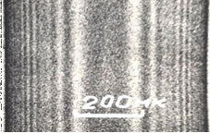
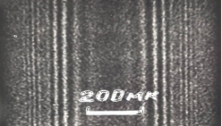
Волновое поле формируемое в треугольнике рассеяния
в идеальном кристалле
Численное моделирование волнового поля
в треугольнике рассеяния (палатка Бормана)
t – толщина кристалла
Фрагменты экспериментальных секционных топограмм совершенных монокристаллов кремния (Si) полученных на кристаллах разной толщиной (t = 0.42, 0.75, 1.4 mm).
На тотограммах четко видны интерференционные полосы E.V.Suvorov,V.I.Polovinkina, V.I.Nikitenko, V.L.Indenbom, Phys.Stat.Sol. 26,1,385-395,1974

Slide 67
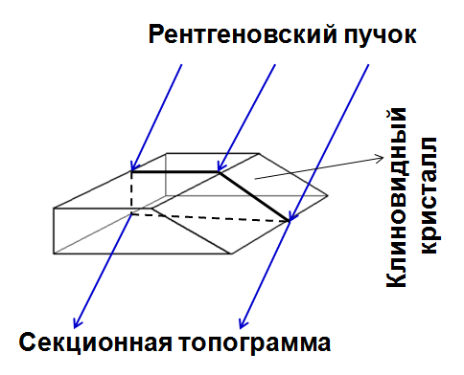
Секционное изображение
клиновидного кристалла кремния
Экспериментальная рентгеновская секционная топограмма клиновидного кристалла, излучение AgKα, отражение (220). Наблюдаются гиперболические экстинкционные полосы. Хорошо видны так же биения, обусловленные присутствием двух поляризаций
Hattorio H., Kato N. J.Phys.Soc.Jap. (1966), 21, 1772-1777

Slide 68



Slide 69

Поле локальных разориентаций винтовой дислокации
Дж.Хирт, И.Лоте Теория дислокаций М., Атомиздат 1972
Authier A. Dynamical Theory of X-Ray Diffraction. Oxford: Science Publications. 2001
Notes:
69

Slide 70

Вид функции локальных разориентаций
для краевой дислокации
Дж.Хирт, И.Лоте Теория дислокаций М., Атомиздат 1972
Authier A. Dynamical Theory of X-Ray Diffraction. Oxford: Science Publications. 2001

Slide 71

Вид поля локальных разориентаций кристалла в окрестности краевой дислокации. а) – Проекция поля на плоскость XY ; б) – трехмерное изображение поля смещений

Slide 72

Изображения трех секционных топограм кристалла кремния с единичной краевой дислокацией перепндикулярной поверхности кристалла. Три верхние топограммы – экспериментальные секционные изображения; три нижние - численное моделирование (решение уравнений Такаги-Топена)

Slide 73


Экспериментальное и смоделированное секционное изображение краевой дислокации
Поле эффективных разориентаций в окрестности оси краевой дислокации

Slide 74

Влияние знак кривизны функции локальных разориентаций кристалла на распространение волнового поля
Инденбом В Л, Чуховский Ф Н УФН 107 2 229 (1972)
Инденбом В Л, Чуховский Ф Н Кристаллография 19 1 35 (1974)

Slide 75

Локальное упругое поле
краевой дислокации
α(x,y)
Дж.Хирт, И.Лоте Теория дислокаций М., Атомиздат 1972,
Authier A. Dynamical Theory of X-Ray Diffraction. Oxford: Science Publications. 2001

Slide 76



Изображение краевой дислокации
Э.В.Суворов, И.А.Смирнова
Поверхность. Рентгеновские, нейтронные и синхротронные исследования, 2008, №10, с. 7–12

Slide 77


Э.В.Суворов, И.А.Смирнова
Поверхность. Рентгеновские, нейтронные и синхротронные исследования, 2008, №10, с. 7–12

Slide 78

Эффект Бормана - Леемана
Шулаков Е.В., Смирнова И.А., Суворов Э.В. // Поверхность. Рентген., синхр. и нейтр. исслед. 1996. №7. С. 32.
Шулаков Е.В., Смирнова И.А., Суворов Э.В. // Поверхность. Рентген., синхр. и нейтр. исслед. 2002. №1. С.100.

Slide 80


Slide 82
Секционное изображение
клиновидного кристалла кремния
Экспериментальная рентгеновская секционная топограмма клиновидного кристалла, излучение AgKα, отражение (220). Наблюдаются гиперболические экстинкционные полосы. Хорошо видны так же биения, обусловленные присутствием двух поляризаций
Hattorio H., Kato N. J.Phys.Soc.Jap. (1966), 21, 1772-1777

Slide 83
Секционное изображение
клиновидного кристалла кремния
Экспериментальная рентгеновская секционная топограмма клиновидного кристалла, излучение AgKα, отражение (220). Наблюдаются гиперболические экстинкционные полосы. Хорошо видны так же биения, обусловленные присутствием двух поляризаций
Hattorio H., Kato N. J.Phys.Soc.Jap. (1966), 21, 1772-1777

Slide 84
Секционное изображение
клиновидного кристалла кремния
Экспериментальная рентгеновская секционная топограмма клиновидного кристалла, излучение AgKα, отражение (220). Наблюдаются гиперболические экстинкционные полосы. Хорошо видны так же биения, обусловленные присутствием двух поляризаций
Hattorio H., Kato N. J.Phys.Soc.Jap. (1966), 21, 1772-1777

Slide 85
Секционное изображение
клиновидного кристалла кремния
Экспериментальная рентгеновская секционная топограмма клиновидного кристалла, излучение AgKα, отражение (220). Наблюдаются гиперболические экстинкционные полосы. Хорошо видны так же биения, обусловленные присутствием двух поляризаций
Hattorio H., Kato N. J.Phys.Soc.Jap. (1966), 21, 1772-1777

Slide 86

Экспериментальное изображение
клиновидного кристалла кремния
(секционная топограмма)
Рентгеновская секционная топограмма клиновидного кристалла,
излучение AgKα, отражение (220). Наблюдаются гиперболические экстинкционные полосы.
Хорошо видны биения (отмечены стрелками), обусловленные присутствием двух поляризаций
Hattorio H., Kato N. J.Phys.Soc.Jap. (1966), 21, 1772-1777

Slide 92

Схема дифракции на клиновидном кристалле. Синими стрелками показано направление рентгеновского луча. Синими тонкими линями показано образование треугольника рассеяния
Экспериментальная секционная топограмма сформированная в основании треугольника рассеяния.
(излучение AgK_{α}, отражение (220). Наблюдаются гиперболические экстинкционные полосы.
Хорошо видны биения (отмечены стрелками), обусловленные присутствием двух поляризаций)

Slide 93
Секционное изображение
клиновидного кристалла кремния
Экспериментальная рентгеновская секционная топограмма клиновидного кристалла, излучение AgKα, отражение (220). Наблюдаются гиперболические экстинкционные полосы. Хорошо видны так же биения, обусловленные присутствием двух поляризаций
Hattorio H., Kato N. J.Phys.Soc.Jap. (1966), 21, 1772-1777

Slide 94
ВАЖНЕЙШИЕ СЛЕДСТВИЯ
ДИНАМИЧЕСКОЙ ТЕОРИИ РАССЕЯНИЯ

Slide 95
1. Маятниковый эффект
В двух волновом случае вблизи точного брегговского отражения дисперсионная поверхность будет двулистной, т.е. в кристалле будут существовать четыре волны две проходящих и две дифрагированных с очень близкими волновыми векторами
k~10⁻⁸см
Δk~10⁻³см⁻¹
Суммарное волновое поле должно осциллировать по глубине кристалла за счет перекачки энергии между проходящей и дифрагированной волнами.
Длина на которой будет осуществляться перекачка энергии определяется соотношением и носит название экстинкционной длины

Slide 96
Экспериментальное наблюдение маятникого эффекта
Осциллирующий характер зависимости R_{i}(A) интегрального коэффициента отражения
от толщины кристалла.

Slide 97
Экспериментальное изображение клиновидного кристалла кремния (секционная топограмма)
Рентгеновская секционная топограмма клиновидного кристалла,
излучение AgK_{α}, отражение (220). Наблюдаются гиперболические экстинкционные полосы.
Хорошо видны биения (отмечены стрелками), обусловленные присутствием двух поляризаций
Hattorio H., Kato N. J.Phys.Soc.Jap. (1966), 21, 1772-1777

Slide 98

2) Эффект аномального прохождения рентгеновских лучей -
эффект Бормана
t=1.2 mm; μ0t=42
t=0.5 mm; μ0t=17.5
t=0,23 mm; μ0t=8
Рентгеновские топограммы кристалла Ge полученные на излучении CuKα с фильтром Ni, отражение (220) (μ0 – нормальный коэффициент поглощения)
Экспериментально этот эффект
был обнаружен Борманом в 1941 году

Slide 99
Физическая интерпретация эффекта Бормана
Распределение интенсивности волнового поля вдоль оси х, перпендикулярной отражающим плоскостям для отражения (220) Ge (симметричный случай Лауэ); сплошные вертикальные линии — следы плоскостей (220), проходящих через центры атомов; стрелками показано направление течения энергии

Slide 100
μt<1
μt>>1

Slide 101


Slide 102


Slide 103


Slide 104
Дифракция в идеальном кристалле
μt<1
μt>>1
I(x) = exp(-μt/cosθ)J_{o}²[(πt/τ_{R})(1+iδ)(1-σ²)^{1/2}] Здесь τ_{R}= λcosθ/C|χ_{hr}| - действительная часть экстинкционной глубины, C =|cos2θ| – поляризационный множитель, δ = χ_{hi} /χ_{hr}, χ_{hi} и χ_{hr} – мнимая и действительная часть h-коэффициента Фурье - разложения поляризуемости кристалла, τ - экстинкционная глубина. Безразмерный параметр σ = x/ttgθ изменяется внутри палатки Бормана от -1 до 1.
P = μ t/cosθ, где μ – линейный коэффициент фотоэлектрического поглощения
если P>10 μ+μh, μ _{h} - интерференционный коэффициент поглощения μ_{h}=μ KCε (1-σ²)^{1/2} , ε = χ_{hi} /χ_{oi}

Slide 106
Уравнения Такаги- Топена

Slide 108
Дифракция в идеальном кристалле
μt<1
μt>>1
I(x) = exp(-μt/cosθ)J_{o}²[(πt/τ_{R})(1+iδ)(1-σ²)^{1/2}] Здесь τ_{R}= λcosθ/C|χ_{hr}| - действительная часть экстинкционной глубины, C =|cos2θ| – поляризационный множитель, δ = χ_{hi} /χ_{hr}, χ_{hi} и χ_{hr} – мнимая и действительная часть h-коэффициента Фурье - разложения поляризуемости кристалла, τ - экстинкционная глубина. Безразмерный параметр σ = x/ttgθ изменяется внутри палатки Бормана от -1 до 1.
P = μ t/cosθ, где μ – линейный коэффициент фотоэлектрического поглощения
если P>10 μ+μh, μ _{h} - интерференционный коэффициент поглощения μ_{h}=μ KCε (1-σ²)^{1/2} , ε = χ_{hi} /χ_{oi}

Slide 109



Кинематическое рассеяние
I_{D}
I_{T}
Динамическое рассеяние
I_{D}
I_{T}

Slide 110
Некоторые важные соотношения векторного анализа
произвольные вектора a и b
cкалярное произведение векторов
Если a┴b (ab)=0
векторное произведение
Если a‖b [ab]=0
смешанное произведение векторов

Slide 112

O(000) Q(hkl) K₀ K_{H} H P 2θ 1/λ

Slide 113


Slide 115
Численное моделирование волнового поля в треугольнике рассеяния. В вершине треугольника видны осцилляции поля (распространяются две волны – нормальная и аномальная), нормальная волна затухает с глубиной, остается только аномальная (Бормановская волна) и осцилляции исчезают.
Моделирование выполнено путем решения уравнений Такаги-Топена

Slide 118
Если кристаллическая решетка сложная (в элементарной ячейке несколько атомов, имеется базис) интенсивности рефлексов будут разные и будут убывать с увеличением расстояния от оси первичного пучка излучения.
Интенсивности рефлексов дифракционной картины будут регулироваться величиной квадрата структурной амплитуды, причем некоторые рефлексы могут иметь нулевую амплитуду согласно правил погасания для данного базиса
f_{m} – атомный фактор рассеяния

Slide 119

Рентгенограммы КФОР полученные
на моноклинном монокристалле дифторстилбена.
a)-нулевая слоевая обратной решетки a*b*;
б)- первая слоевая a*b*
а
б

Slide 120
Дисперсионная поверхность
Сфера
Эвальда
Пусть на сферу Эвальда попадает только один узел обратной решетки, например узел O(hkl)
(т.е. дифракции нет!!!)
M
следовательно конец
вектора K₀ (точка М,) может перемещаться по красной сфере радиуса K₀
вокруг точки О(000)
K₀
0
Эта сфера носит название «дисперсионная поверхность»
Дисперсионная
поверхность

